Slide 1


KEBIJAKAN kementerian dalam negeri dalam pembinaan PEMERINTAHAN DESA
DIREKTORAT JENDERAL BINA PEMERINTAHAN DESA
KEMENTERIAN DALAM NEGERI
REPUBLIK INDONESIA
Dr. NATA IRAWAN
DIREKTUR JENDERAL BINA PEMERINTAHAN DESA
JAKARTA, 12 NOVEMBER 2018

Slide 2


DITJEN BINA PEMERINTAHAN DESA KEMENTERIAN DALAM NEGERI
MANDAT
KEMENDAGRI
YANG MEMBIDANGI URUSAN PEMERINTAHAN DALAM NEGERI
UUD 1945
BINWAS PENYELENGGARAAN PEMERINTAHAN DESA (UU 6/2014)
BINWAS PENYELENGGARAAN PEMERINTAHAN DAERAH (UU 23/2014)

Slide 3
DITJEN BINA PEMERINTAHAN DESA KEMENTERIAN DALAM NEGERI
POSISI KEMENDAGRI DALAM BINWAS PEMDES
Undang-Undang Nomor 23 Tahun 2014 tentang Pemerintahan Daerah, pada pasal 8 ayat (3) dan pasal 373 (3) menyatakan bahwa Pembinaan dan Pengawasan Penyelenggaraan Urusan Pemerintahan dan Penyelenggaraan Pemerintahan Daerah secara nasional dikoordinasikan oleh Menteri Dalam Negeri.
Undang-Undang Nomor 6 Tahun 2014 tentang Desa, pada pasal 112 ayat (1) Pemerintah, Pemerintah Daerah Provinsi, dan Pemerintah Daerah Kabupaten/Kota membina dan mengawasi penyelenggaraan Pemerintahan Desa.
Peraturan Presiden Nomor 11 Tahun 2015 tentang Kementerian Dalam Negeri, pada pasal 3 huruf a, Kementerian Dalam Negeri menyelenggarakan fungsi: a. perumusan, penetapan, dan pelaksanaan kebijakan di bidang politik dan pemerintahan umum, otonomi daerah, pembinaan administrasi kewilayahan, pembinaan pemerintahan desa, pembinaan urusan pemerintahan dan pembangunan daerah, pembinaan keuangan daerah, serta kependudukan dan pencatatan sipil, sesuai dengan ketentuan peraturan perundang-undangan.
Peraturan Menteri Dalam Negeri Nomor 43 Tahun 2015 tentang Organisasi dan Tata Kerja Kementerian Dalam Negeri, pada pasal 712 menyatakan bahwa Direktorat Jenderal Bina Pemerintahan Desa mempunyai tugas menyelenggarakan perumusan dan pelaksanaan kebijakan di bidang pembinaan pemerintahan desa sesuai dengan ketentuan peraturan perundang-undangan.

Slide 4
DITJEN BINA PEMERINTAHAN DESA KEMENTERIAN DALAM NEGERI
PERAN DITJEN BINA PEMDES
Perpres 11/2015
Kemendagri menyelenggarakan fungsi pembinaan Pemdes
Perpres 11/2015
Fungsi pembinaan Pemdes dilaksanakan oleh Ditjen Bina Pemdes
Fasilitasi penataan desa, penyelenggaraan administrasi pemerintahan desa, pengelolaan keuangan dan aset desa, produk hukum desa, pemilihan kepala desa, perangkat desa, pelaksanaan penugasan urusan pemerintahan, kelembagaan desa, kerja sama pemerintahan, serta evaluasi perkembangan desa, pelaksanaan administrasi , dan pelaksanaan fungsi lain dari menteri
Permendagri 43/2015

Slide 5
DITJEN BINA PEMERINTAHAN DESA KEMENTERIAN DALAM NEGERI
PROGRAM DAN KEGIATAN DITJEN BINA PEMDES
PROGRAM BINA PEMERINTAHAN DESA
Peningkatan kapasitas Pemdes lingkup regional (Lampung, Yogyakarta, Malang)
Penataan dan administrasi Pemdes
Dukungan manajemen dan pelaksanaan tugas teknis lainnya Ditjen Bina Pemdes
Kelembagaan dan kerjasama desa
Fasilitasi keuangan dan aset Pemdes
Fasilitasi pengembangan kapasitas aparatur desa
Evaluasi perkembangan desa

Slide 6
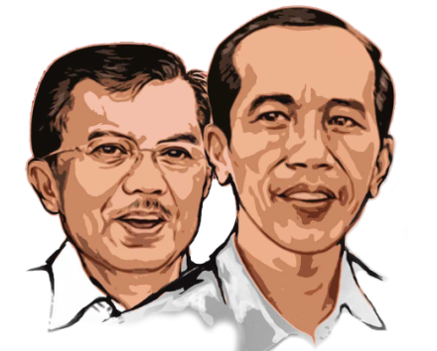

DITJEN BINA PEMERINTAHAN DESA KEMENTERIAN DALAM NEGERI
PROGRAM PRIORITAS PEMERINTAH LINGKUP DITJEN BINA PEMDES
PEMBANGUNAN PERDESAAN
Pemenuhan SPM Desa
Penguatan Pemdes
Pengawalan Implementasi UU Desa secara sistematis, konsisten, dan berkelanjutan
3
Membangun Indonesia dari pinggiran dengan memperkuat daerah-daerah dan desa dalam kerangka Negara Kesatuan

Slide 7
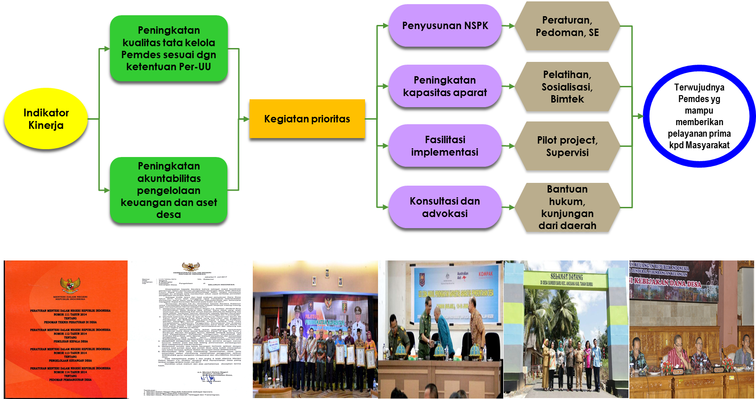
DITJEN BINA PEMERINTAHAN DESA KEMENTERIAN DALAM NEGERI
KEGIATAN PRIORITAS DITJEN BINA PEMDES

Slide 8
KEMENTERIAN DALAM NEGERI
CAPAIAN KEGIATAN DITJEN BINA PEMDES
Penyusunan peraturan dan pedoman
2 Peraturan Pemerintah (PP 43/2014 dan PP 47/2014).
1 Peraturan Presiden (Perpres 99/2017).
Peningkatan kapasitas aparatur
Pelatihan aparatur Pusat, Pemda Provinsi dan Kabupaten/Kota sejumlah 4.529 orang.
Pelatihan aparatur kecamatan 8.738 orang.
Peningkatan koordinasi K/L dan Pemda
1 Nota Kesepahaman Bersama Kemendagri, Kemendes PDDT dan Kepolisian RI.
Pelatihan pendamping teknis kecamatan 2.041 orang.
Peningkatan kualitas pendampingan
Melayani konsultasi dari seluruh Pemda Kabupaten dari 33 Provinsi.
Penerapan kebijakan melalui pilot project
Konsultasi dan advokasi
Penerapan perencanaan pembangunan desa partisipatif guna mendukung program OGI di 40 desa pada 3 Provinsi (Maluku, Sumbar, dan Jateng).
25 Permendagri.
Pelatihan aparatur desa sejumlah 154.837 orang.
1 Perjanjian Kerjasama Kemendagri, Kemendes PDDT dan Kepolisian RI.
1 Keputusan Bersama Kemendagri, Kemenkeu, Kemendes PDTT, dan Kemen PPN/Bappenas.
Penerapan Siskeudes di 64.756 desa.
Pilot project padat karya tunai di 100 desa pada 10 kabupaten.
Memberi bantuan sebagai saksi ahli pada beberapa kasus pengelolaan keuangan desa.

Slide 9
DITJEN BINA PEMERINTAHAN DESA KEMENTERIAN DALAM NEGERI
ISU-ISU TERKINI DALAM IMPLEMENTASI UU DESA
Padat Karya Tunai Desa
Keputusan Bersama Kemendagri, Kemenkeu, Kemendes PDTT, dan Kemen PPN/Bappenas Tentang Penyelarasan Dan Penguatan Kebijakan Percepatan Pelaksanaan Undang-undang Nomor 6 Tahun 2014 Tentang Desa
Nota Kesepahaman antara Menteri Dalam Negeri, Menteri Desa, Daerah Tertinggal & Transmigrasi dan Kapolri. Tentang Pencegahan, Pengawasan dan Penanganan Permasalahan Dana Desa dan Perjanjian Kerjasama Tindak Lanjut Nota Kesepahaman Tentang Pencegahan, Pengawasan dan Penanganan Permasalahan Dana Desa.

Slide 10
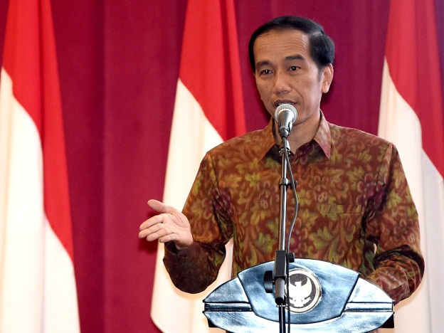
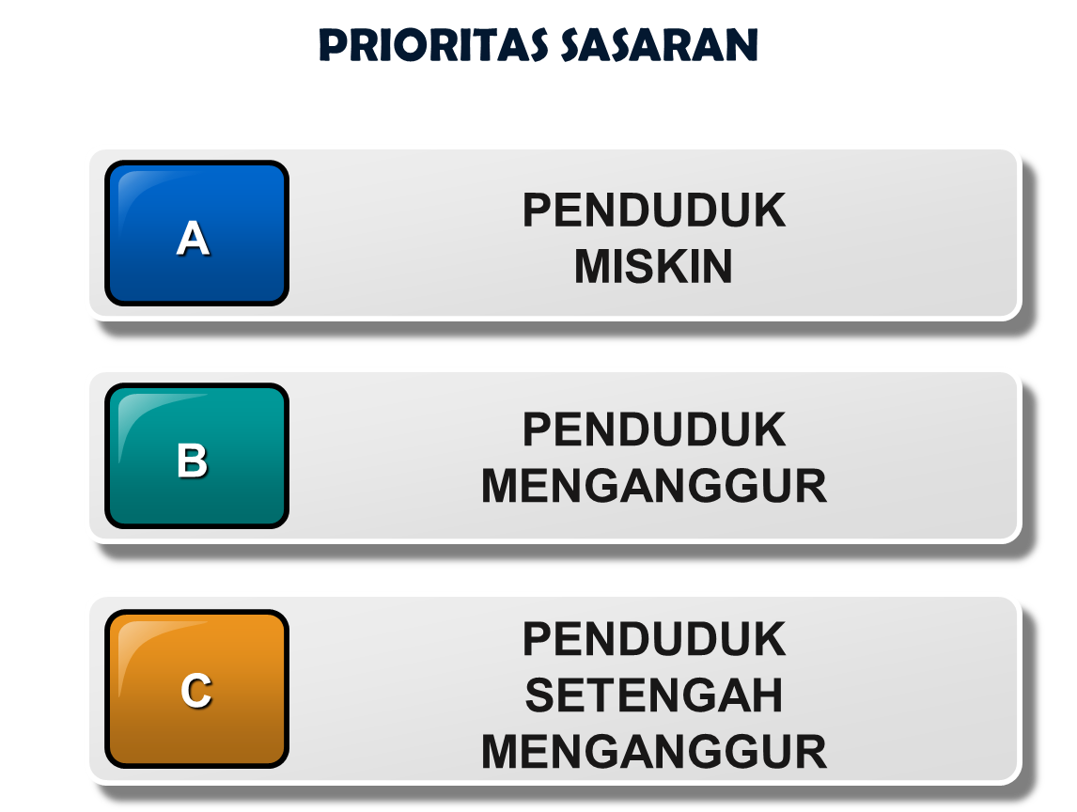
DITJEN BINA PEMERINTAHAN DESA KEMENTERIAN DALAM NEGERI
1. PADAT KARYA TUNAI DESA
Arahan Bapak Presiden
Padat karya tunai dilaksanakan dengan prinsip swakelola
Ditujukan meningkatkan daya beli masyarakat desa yang secara ekonomi masuk dalam kelompok masyarakat miskin

Slide 11
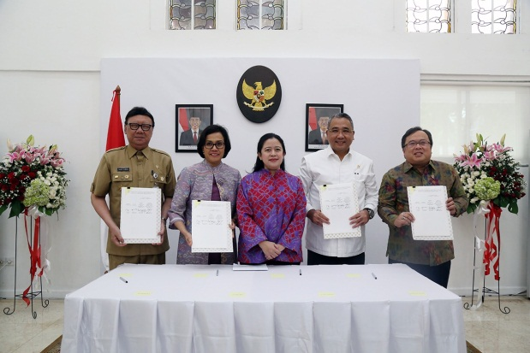
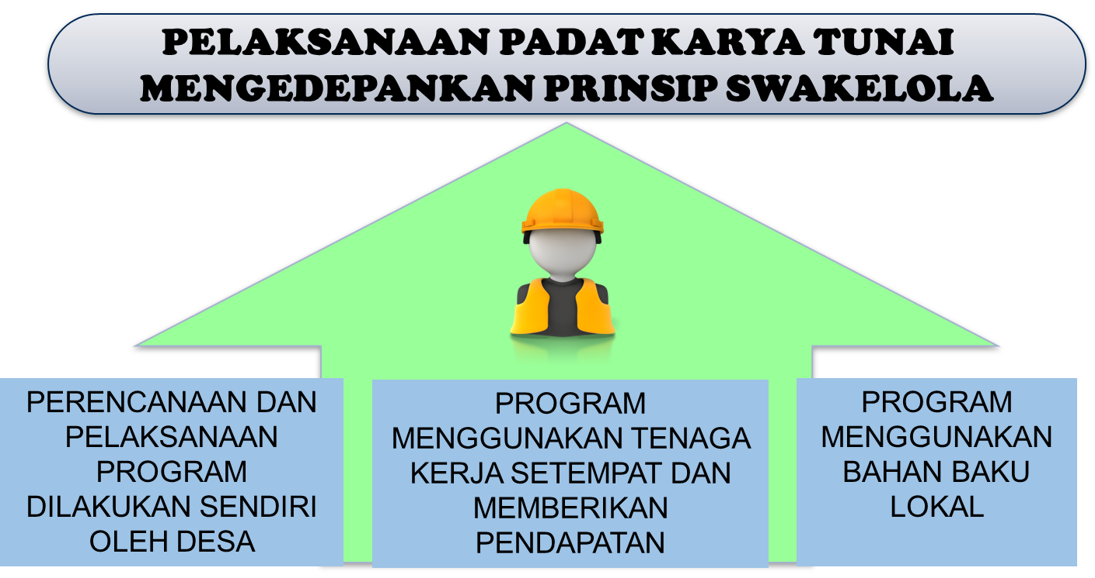
DITJEN BINA PEMERINTAHAN DESA KEMENTERIAN DALAM NEGERI
2. SKB 4 (EMPAT) MENTERI
NOMOR: 140-8698 TAHUN 2017; 954/KMK.07/2017; 116 TAHUN 2017; 01/SKB/M.PPN/12/2017 TENTANG PENYELARASAN DAN PENGUATAN KEBIJAKAN PERCEPATAN PELAKSANAAN UNDANG-UNDANG NOMOR 6 TAHUN 2014 TENTANG DESA

Slide 12



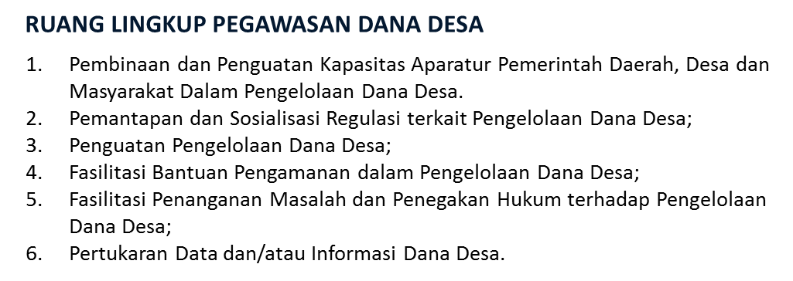
DITJEN BINA PEMERINTAHAN DESA KEMENTERIAN DALAM NEGERI
3. NOTA KESEPAHAMAN
SEKBER
2018 : Kemendes PDTT
2019: Kementerian Dalam Negeri
Tugas :
Memfasilitasi pelaksanaan kegiatan kerja sama pencegahan, pengawasan dan penanganan permasalahan dana desa;
Menghimpun data dan informasi hasil kerja sama kegiatan pencegahan, pengawasan dan penanganan permasalahan dana desa
Menyusun laporan hasil kerja sama kegiatan pencegahan, pengawasan dan penanganan permasalahan dana desa
Melaksanakan pertemuan secara periodik paling sedikit 1 kali dalam setiap bulan dalam rangka pertukaran data dan informasi terkait kegiatan kerja sama pencegahan, pengawasan dan penanganan permasalahan dana desa
Melakukan moitoring dan evaluasi dalam pengawasan pengelolaan dana desa
Sosialisasi tiga instansi terkait pedoman kerja
Tim Sekretariat Bersama di tingkat Daerah yaitu Provinsi dan Kabupaten/Kota dibentuk pada unit Kerja yang menangani Pemerintahan Desa dengan melibatkan unsur APIP, Polda/Polres, Kepala Kewilayahan/Camat dengan Keputusan Kepala Daerah
Sistim pelaporan kegiatan yang terkait dengan pedoman kerja ini dilakukan secara berjenjang mulai dari Sekretariat Bersama Kabupaten/Kota, Sekretariat Bersama Provinsi sampai dengan Sekretariat Bersama Pusat. Sistim pelaporan pada tahun 2018 dibuat secara tertulis dan dikirim melalui surat tercatat dan/atau surat elektronik

Slide 13
HOT ISSUES SEMINAR INTERNASIONAL 30 SEPTEMBER – 2 OKTOBER 2018
DITJEN BINA PEMERINTAHAN DESA KEMENTERIAN DALAM NEGERI

Slide 14
REKOMENDASI SEMINAR BIDANG PENATAAN KELEMBAGAAN PEMBINA DESA
Perlu ada aturan perundang-undangan yang lebih konkrit dan terperinci agar kedua kementerian pembina desa dapat terus berjalan secara harmonis tanpa menimbulkan persoalan di daerah.
Perlu adanya reward bagi pemerintah daerah yang berhasil membina desa sehingga desa binaannya dapat dijadikan role model (acuan/contoh) dalam pembinaan desa;
Perlu adanya penguatan peran Camat sebagai ujung tombak pemerintah dalam membina pemerintah desa, sehingga segala dinamika desa dan antar desa yang terjadi dan terus berkembang, tetap dalam pantauan, pengawasan dan pengendalian Camat;
Pemerintah daerah perlu memperkuat peran dan fungsi kelembagaan masyarakat yang ada di desa sehingga kelembagaan tersebut dapat membantu pemerintah desa dalam mendorong partisipasi masyarakat;
Pemerintah terus mendorong dan memotivasi Pemerintah Daerah untuk segera menindaklanjuti amanat Undang-undang Desa dan peraturan di bawahnya, baik dalam bentuk Peraturan Daerah, Peraturan Kepala Daerah (Perkada), Keputusan Bupati/Walikota dan PeraturanDesa (Perdes) sehingga tidak ada lagi kendala bagi aparatur daerah dalam melaksanakan pembinaan desa;
Perlu adanya komitmen pemerintah dan pemerintah daerah yang kuat dalam melakukan pembinaan desa melalui berbagai inovasi yang berkelanjutan dengan tetap memperhatikan kearifan lokal desa;
Perlu adanya keterlibatan Perguruan Tinggi secara lebih masif dan intensif untuk mendorong percepatan pembangunan desa di seluruh Indonesia.

Slide 15
REKOMENDASI SEMINAR BIDANG PENGUATAN BINWAS PEMERINTAHAN DESA
Perlu pengembangan program-program pengembangan kapasitas aparatur desa secara terus menerus dan berkelanjutan.
Perlu komitmen bersama antara Kemendagri,Kemendesa,PDT dan Transmigrasi, Pemerintah Daerah untukmemberikan pemahaman, sosialisasi dan pelatihan kepada Inspektorat Daerah terkait pengawasan yang harus dilakukan kepada Pemerintah Desa sehingga menjamin kenyamanan Pemerintah Desa dalam melaksanakan tugas dan fungsinya.
Perlu dilakukan evaluasi dan penataan kembali terhadap organisasi yang melakukan fungsi pembinaan desa sehingga tidak terdapat duplikasi dalam pelaksanaan tugas.
Melakukan peningkatan kapasitas aparat pengawas internal pemerintah (APIP) yang ada di daerah sehingga permasalahan pengelolaan keuangan pada tingkat desa secara bertahap dapat terselesaikan;
Meningkatkan kapasitas aparat kecamatan dalam melakukan pembinaan terhadap pemerintahan desa termasuk membantu desa menyelesaikan persoalan-persoalan tingkat desa;
Perlu adanya harmonisasi aturan/regulasi terkait desa sehingga tidak terjadi tumpang tindih dan membingungkan pemerintah daerah dan pemerintah desa;
Perlu dilakukan pembekalan/pelatihan bagi kepala desa terpilih agar siap menjalankan tugas dan tanggungjawabnya.
Regulasi tentang aturan pelaksanaan UU Desa tidak boleh bertentangan dengan prinsip yang diatur dalam UU Desa;

Slide 16
REKOMENDASI SEMINAR BIDANG PENINGKATAN KAPASITAS APARATUR DESA
Perlu dibangun adanya kesamaan pemahaman, pandangan dan komitmen akan arti penting peningkatan kapasitas aparatur desa (kades, perangkat desa dan BPD).
Penguatan kapasitas aparatur desa, diarahkan untuk menjawab tantangan dalam pelaksanaan tugas, fungsi dan kewenangan aparatur desa sesuai dengan undang-undang nomor 6 tahun 2014. Bahwa untuk menjalankan pemerintahan desa dan pelaksanaan pembangunan desa diperlukan suatu keahlian, keterampilan dan kepemimpinan bagi aparatur desa.
Dalam penguatan kapasitas aparatur desa dapat menggunakan metode e-learning, metode tatap muka, yang disesuaikan dengan kondisi, situasi dan kemampuan masing-masing daerah.
Peningkatan kapasitas aparatur desa harus dilakukan secara terencana, terukur dan berkesinambungan yang dilakukan berdasarkan tingkatan pemerintahan (Pemerintah pusat, provinsi, kabupaten/kota, dan desa).
Perlu adanya keterlibatan perguruan tinggi, Lembaga-lembaga Pendidikan dan profesional dalam peningkatan kapasitas aparatur desa, dalam bentuk Pendidikan formal (diploma) maupun non formal.
Pengaturan lebih lanjut dalam hal keterlibatan perguruan tinggi, Lembaga-lembaga Pendidikan dan profesional dalam peningkatan kapasitas aparatur desa, dalam bentuk pendidikan formal (diploma) maupun non formal perlu dilakukan oleh Kementerian Dalam Negeri.

Slide 17


TERIMAKASIH

